Slide 2
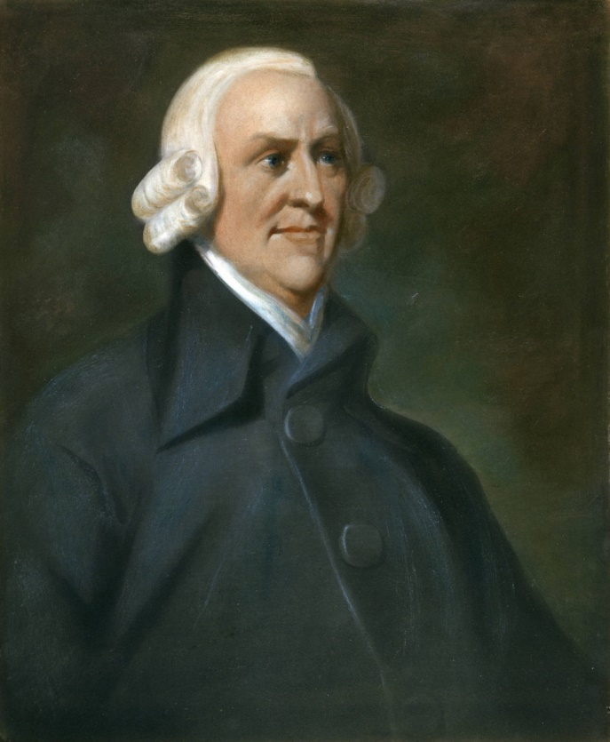
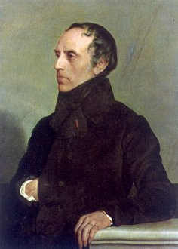
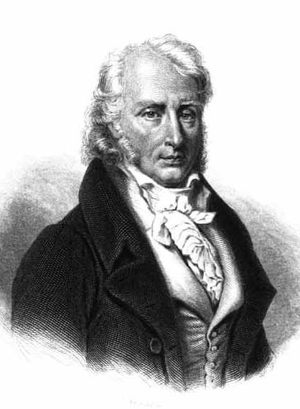
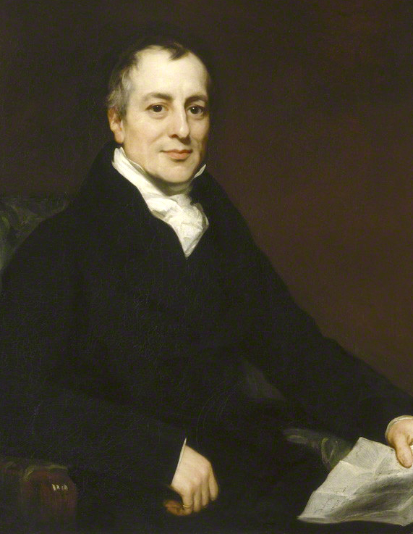
Adam Smith
François Guizot
Benjamin Constant
David Ricardo
O ESTADO COMO GARANTE DA ORDEM LIBERAL

Slide 3
Sociedade do Antigo Regime
Sociedade liberal
Súbditos
Cidadãos
Indivíduos sujeitos a obrigações, dotados ou não de privilégios
Indivíduos dotados de direitos próprios
Inalienáveis e imprescindíveis, a legitimação do poder político
Sem poder participativo
Sujeitos à vontade régia
Inerentes à própria condição humana

Slide 4
Individual
LIBERDADES INDIVIDUAIS
segurança;
inviolabilidade do domicílio e da correspondência;
livre circulação de pessoas;
liberdade de escolha de educação
LIBERDADE
LIBERDADES ECONÓMICAS
direito de propriedade;
liberdade de iniciativa;
liberdade de mercado;
liberdade de comércio
Estado como garante das liberdades
LIBERDADE DE PENSAMENTO
político, filosófico e religioso
(liberdade de culto)
LIBERDADE DE EXPRESSÃO E DE OPINIÃO
de imprensa; do uso da palavra;
de reunião, de associação;
de manifestação

Slide 5
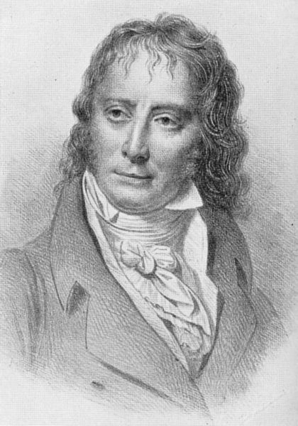
LIBERDADE
Direito inalienável
Garantida pelo Estado
Inerente à condição humana
Inalienável
Política
Liberdade de eleger e ser eleito:
Associada à capacidade económica
Associada ao poder representativo limitado
A Constituição era o meio ideal para limitar
a arbitrariedade e proteger os indivíduos
Assentava na separação e independência
dos poderes políticos
Benjamin Constant foi um político liberal defensor desta dupla vertente do conceito de liberdade.

Slide 6
Rejeição dos dogmas
e da intolerância
LIBERALISMO POLÍTICO
- A Igreja deixou de ter um papel dominante
- Extinção das ordens religiosas
- Confisco e nacionalização dos bens do clero
- Generalização de um sentimento anticlerical
- Estado não confessional (laico)
- Separação do Estado da Igreja
- Criação do registo civil
- Promoção de um ensino laico e público
Defesa de um Estado secular ou laico

Slide 7
O Indivíduo deixou de ser visto como súbdito
LIBERALISMO POLÍTICO
Elegia os representantes da nação
Desempenhava cargos ou funções políticas
Participava como cidadão e não pelo direito de nascimento ou de hereditariedade
O Indivíduo tornou-se politicamente ativo
Direito de representação não era acessível a todos
Era acessível aos que tinham rendimentos
O voto era entendido como uma função
O voto era censitário
Diferenciava cidadãos ativos de cidadãos passivos
A participação política
do Indivíduo era limitada

Slide 8
PARTICIPAÇÃO POLÍTICA LIMITADA
Cidadãos ativos:
eram uma minoria
possuíam um determinado rendimento
tinham direito
de voto
podiam ser eleitos
Cidadãos passivos:
eram a maioria
não tinham rendimento suficiente
não tinham direito
de sufrágio
não podiam ser eleitos
Os direitos políticos eram restritos a uma elite:
a burguesia era a elite dirigente que, através do liberalismo, concretizou as suas aspirações políticas e sociais
Segundo o liberalismo, a exclusão dos direitos
políticos não era definitiva:
pelo mérito, trabalho e esforço individual era possível atingir o nível de fortuna;
aceder ao direito de voto e à participação política.
François Guizot, político francês que desafiava os franceses a enriquecer como meio de acederem à participação política.

Slide 9
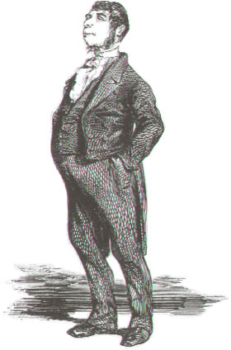
LIBERALISMO POLÍTICO
Não era equivalente
a democracia
Foi essencialmente monárquico e conservador
A Carta Constitucional foi o texto, de caráter mais moderado, que vigorou durante mais tempo
Adotou, sobretudo, o bicameralismo – Câmara dos Pares (vitalícia e de nomeação régia) e Câmara dos Deputados (eletiva)
O deputado na primeira metade do século XIX – o triunfo dos notáveis.

Slide 10
LIBERALISMO ECONÓMICO
Defesa da livre iniciativa
e da livre concorrência
Defesa da propriedade privada
O Estado devia assegurar as condições
para o desenvolvimento económico:
aprovação de medidas que favorecessem a livre circulação de mercadorias (livre-cambismo);
promoção de políticas não-dirigistas;
garantia das regras de mercado
(lei da oferta e da procura).
Defesa da não intervenção
do Estado na economia
Assente na ideia de prosperidade conseguida pelo trabalho, pelo lucro
e pela poupança

Slide 11
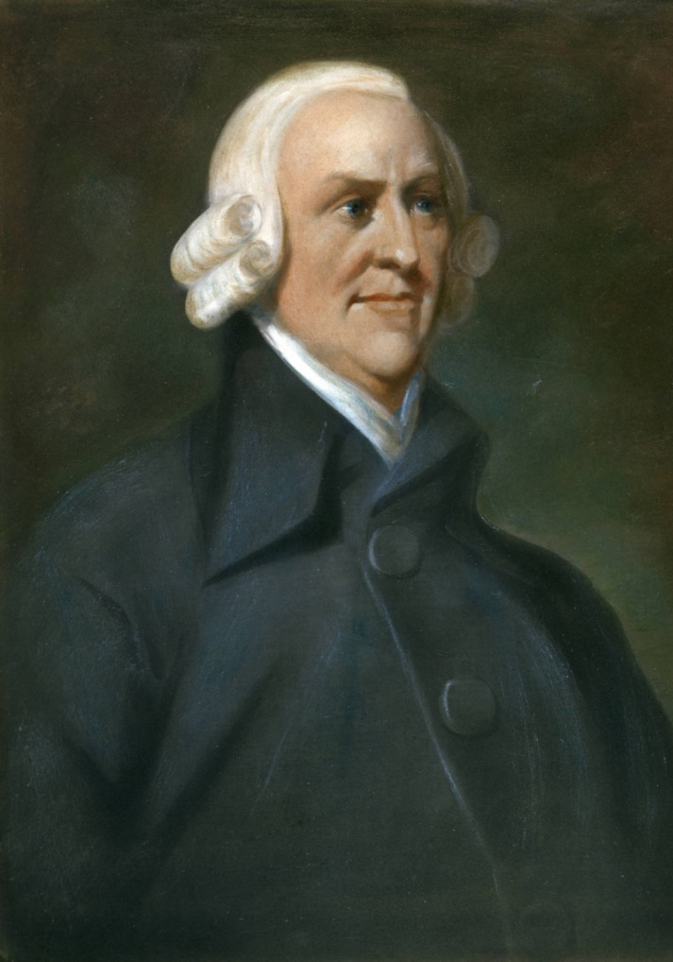
LIBERALISMO ECONÓMICO
Fim dos obstáculos feudais
Abolição das guildas e corporações
Abolição dos monopólios
Abolição de barreiras à circulação
O mercado tinha
mecanismo autorreguladores
Crises económicas entendidas como naturais
Crises económicas resolviam-se por si
Crises económicas serviam para restabelecer
o equilíbrio no mercado
Adam Smith foi o fundador
do liberalismo económico.

Slide 12
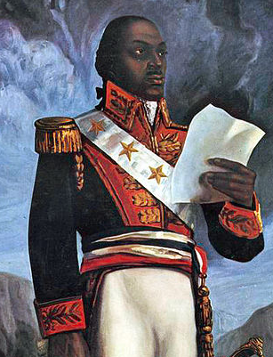
LIBERALISMO
Criação de associações
abolicionistas na Europa
e nos Estados Unidos:
denúncia das práticas esclavagistas.
Defesa dos direitos naturais do Homem
Valorização do indivíduo
Revolução Industrial fez
diminuir os interesses em torno
do tráfico de escravos.
Condenação do tráfico de escravos
e da escravatura
O liberalismo económico condena o esclavagismo, que considera um
fator condicionante do
desenvolvimento económico.
Insurreições de escravos
tornaram-se mais frequentes.
Inúmeros intelectuais defendem
o fim da escravatura.
Toussaint Louverture, líder do movimento de independência do Haiti.

Slide 13
ABOLIÇÃO DO TRÁFICO DE ESCRAVOS E DA ESCRAVATURA
EUA
1808 – Congresso proibiu o tráfico.
Mas o tráfico continuou em regime de contrabando.
1865 – Abolição definitiva da escravatura.
FRANÇA
1794 – Foi decretada a abolição da escravatura nas colónias.
1802 – O Consulado restabeleceu a escravatura nas colónias.
1848 – Abolição definitiva da escravatura.
INGLATERRA
Condenação do tráfico de escravos a partir do final do século XVIII.
1807 – Abolição do tráfico de escravos.
1833 – Promulgação da abolição da escravatura.
PORTUGAL
1836 – Governo setembrista proibiu o tráfico de escravos nas colónias portuguesas.
1869 – Abolição definitiva da escravatura no Império Português.

